Slide 1

ENERGETICKÝ PRŮMYSL České republiky

Slide 2
Energetický mix (2023)

Slide 3
Energetický mix (2023)

Slide 4
Energetický mix (2023)

Slide 5
Energetický mix (2023)

Slide 6
Energetický mix (2023)

Slide 7
Energetický mix (2023)

Slide 8
Energetický mix (2023)

Slide 9
Energetický mix (2023)

Slide 10
Energetický mix (2023)

Slide 11
Energetický mix (2023)

Slide 12
Energetický mix (2023)

Slide 13
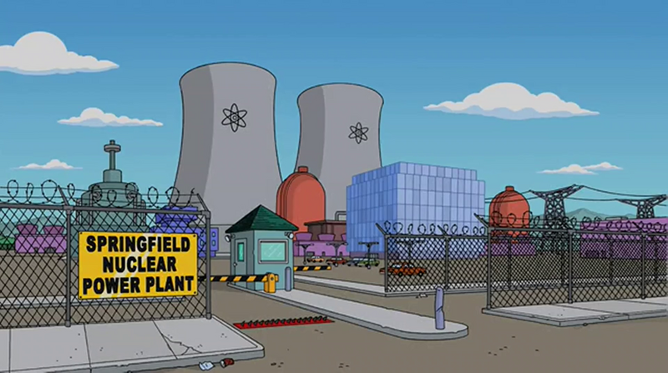
Jaderné (Atomové) elektrárny

Slide 14
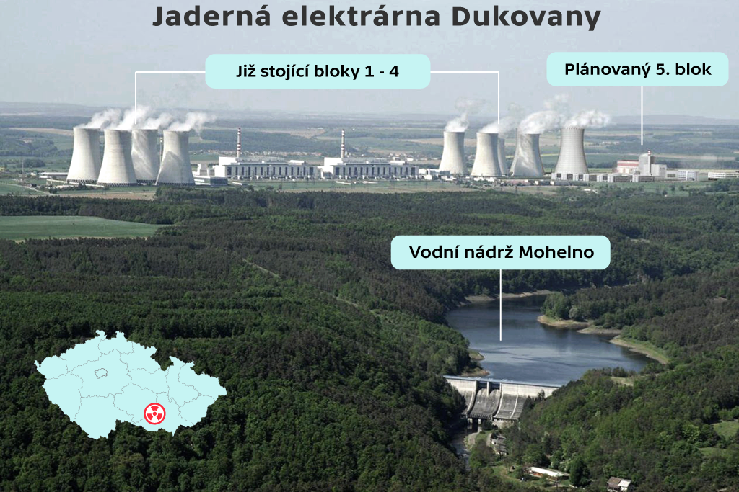
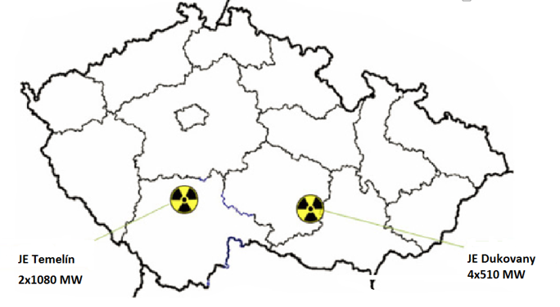
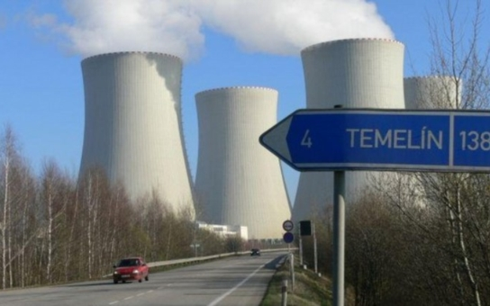
Jaderné (Atomové) elektrárny
Lokalizační faktory:

Slide 15
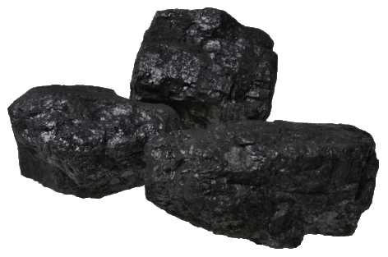
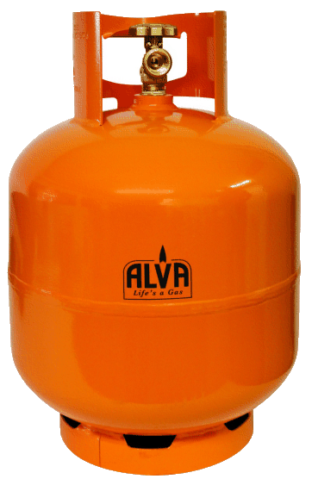
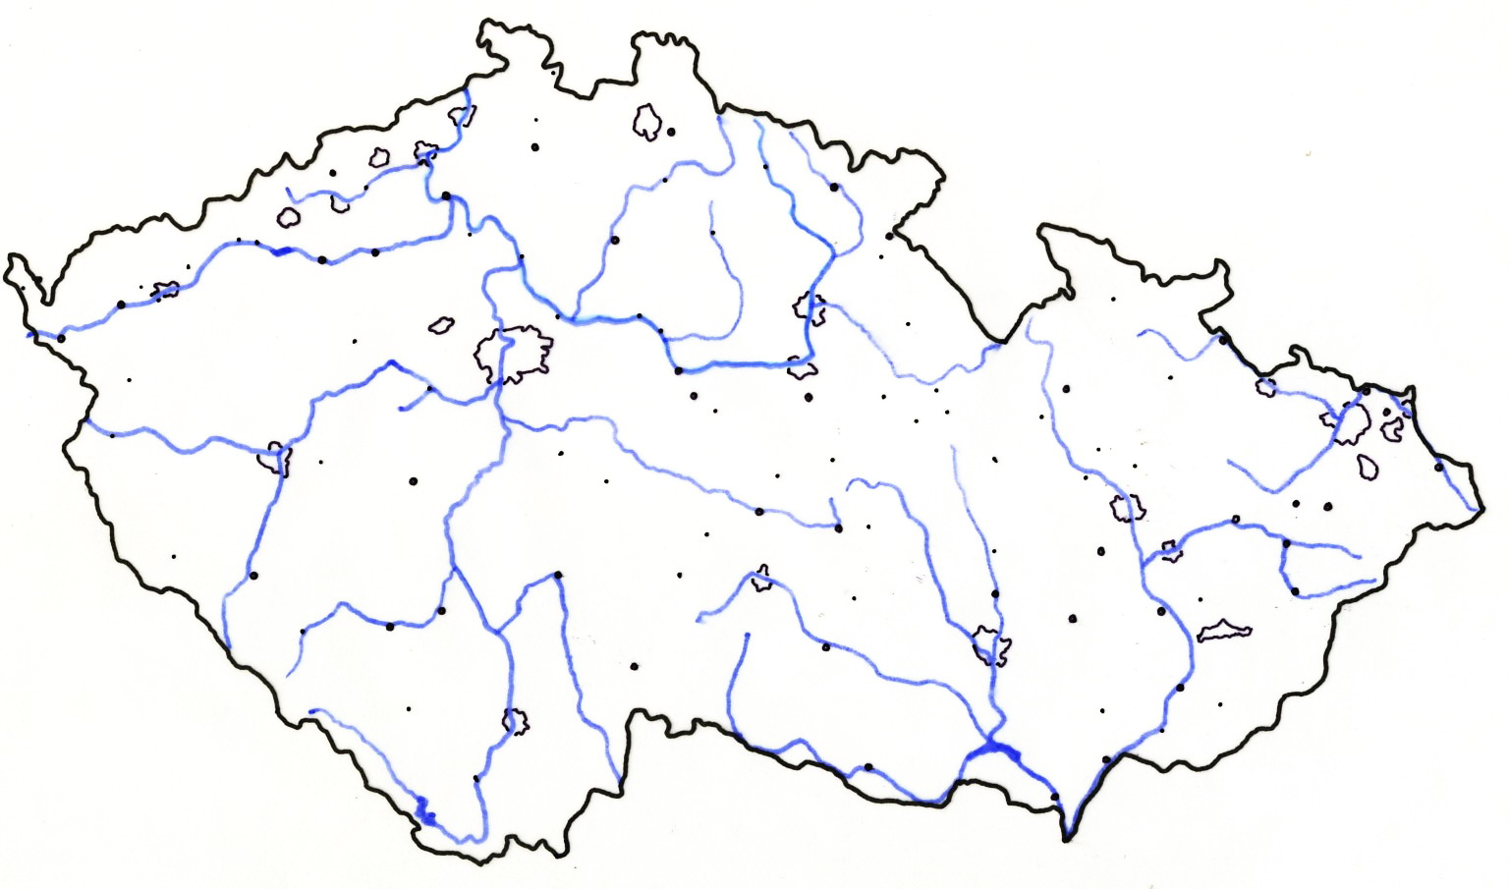
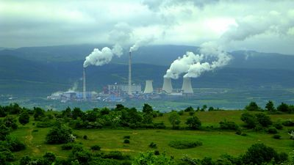
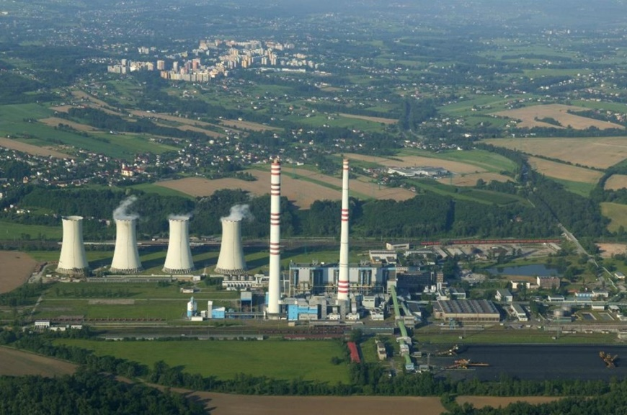
Tepelné elektrárny
Uhelné
Paroplynové
Teplárny
Prunéřov
Lokalizační faktory
Dětmarovice

Slide 16
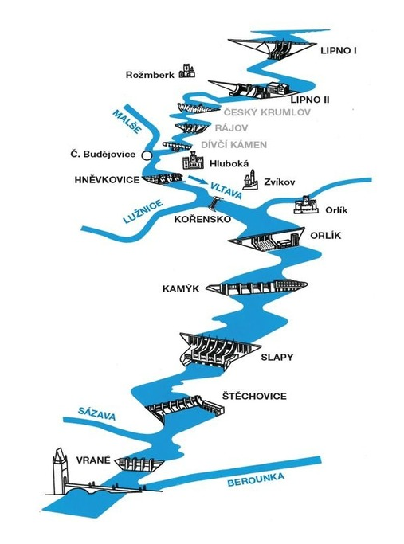
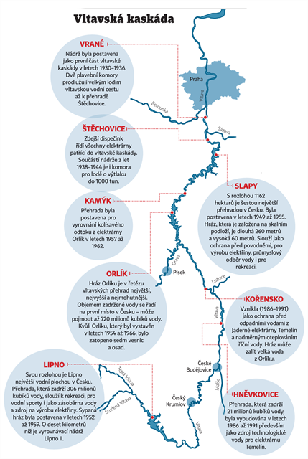
Vodní elektrárny

Slide 17
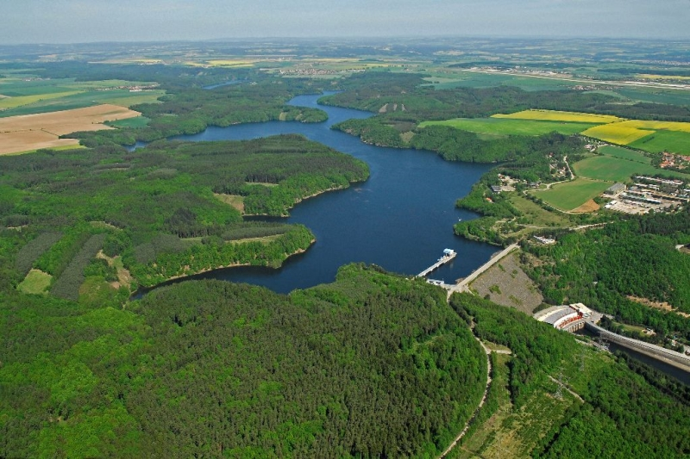
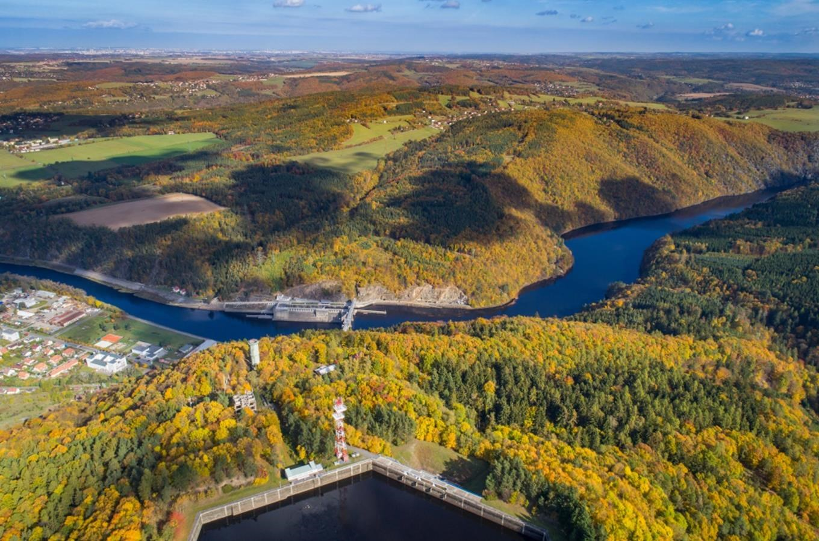
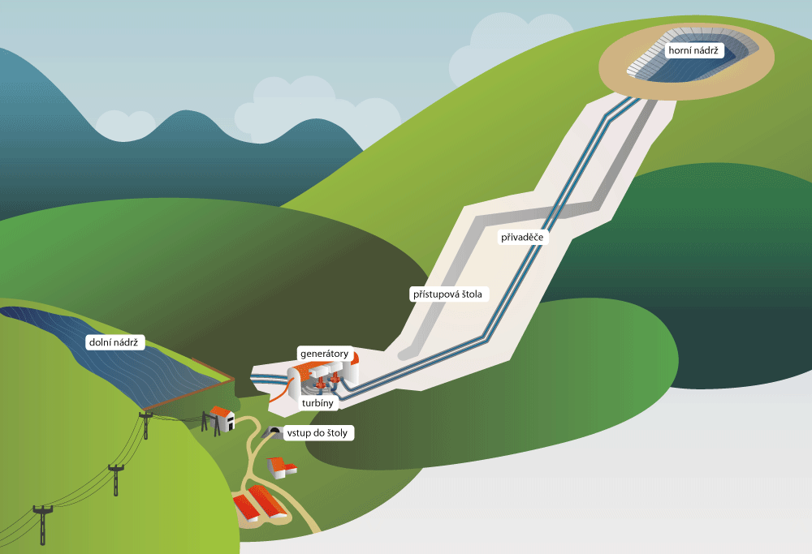
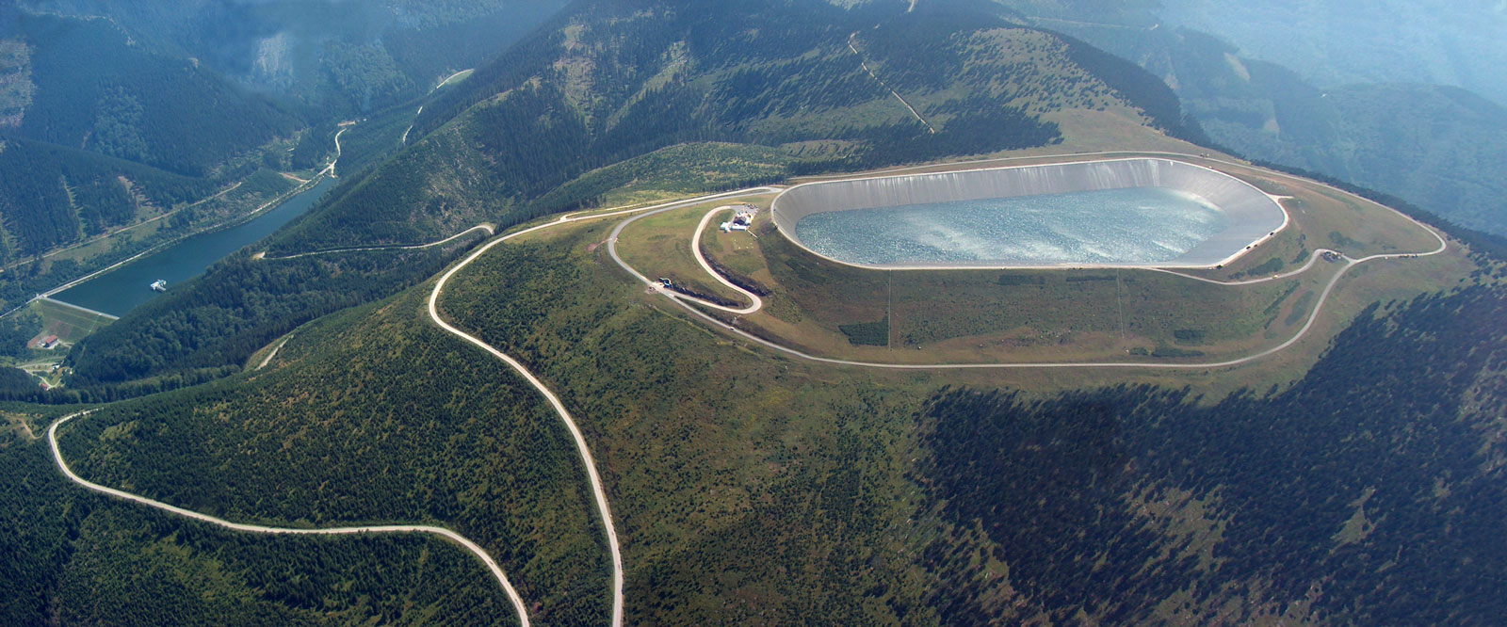
Vodní elektrárny - přečerpávací
Štěchovice
Dalešice - Mohelno
Dlouhé Stráně (Jeseníky)

Slide 18
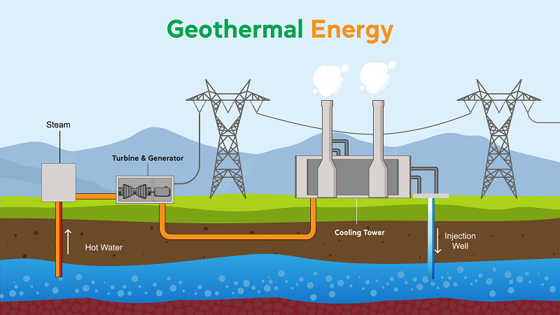
Geotermální teplárny
Ústí nad Labem – vytápení městského bazénu a ZOO
Děčín – vytápěna polovina města
Litoměřice – zkušební vrt (63°C)

